Slide 1
Ресторан «Kaif Provenance»
Казарин Иван, 4 отряд

Slide 2
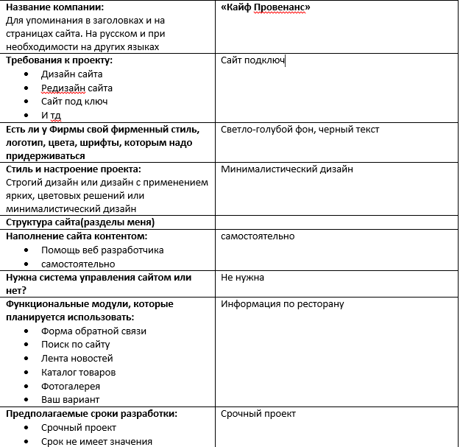
Техническое задание

Slide 3
Цель сайта
Так как ресторан «Kaif Provenance» открылся недавно, он не настолько популярен. Наш сайт предназначен для продвижения популярности ресторана в заграничных странах

Slide 4
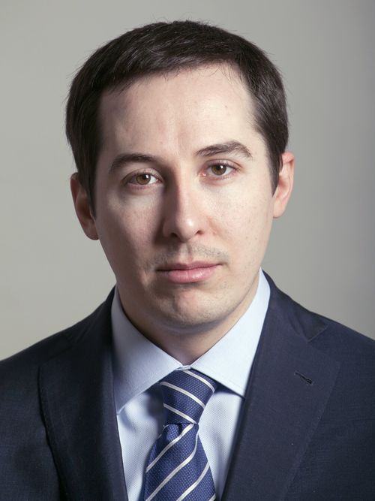
Целевая аудитория
ФИО-Назаров Георгий Васильевич
Возраст-34года
Доход-170000
Вид деятельности-IT программист
Интересы-коллекционирует эксклюзивные монеты

Slide 5

Целевая аудитория №2
ФИО-Назарова Анна Михайловна
Возраст-24года
Доход-75000
Вид деятельности-менеджер в сфере услуг банка
Интересы-Спорт,домохозяйство

Slide 6
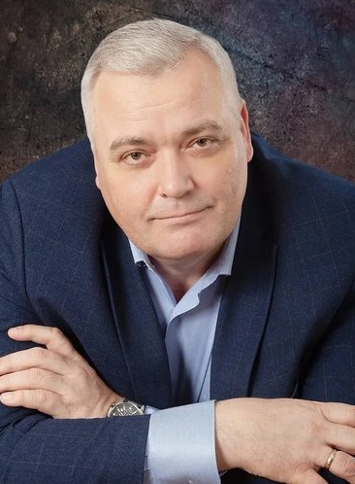
Целевая аудитория №3
ФИО-Зубенко Михаил Петрович
Возраст-40лет
Доход-150000
Вид деятельности- районный прокурор
Интересы-Шашлыки с друзьями на даче

Slide 7
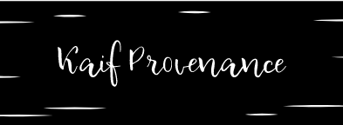
Логотип

